Slide 1
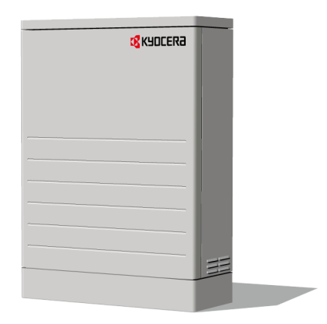
｢自給自足｣
将来的に太陽光発電システムで発電した電力をフル活用し、
購入電力量ゼロが可能な時代がやって来るかも知れません。
充電
放電
放電

